Slide 1
综合案例
迷你DVD管理器

Slide 2
训练的技能点
能理解程序基本概念 – 程序、变量、数据类型
会使用顺序、选择、循环、跳转语句编写程序
会使用数组或集合、操作字符串
会使用带参方法
会定义类、创建和使用对象（或结构体）

Slide 3
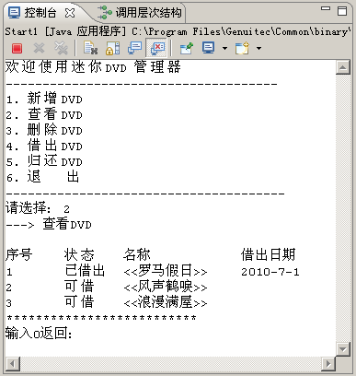
任务描述
系统概述
  为某音像店开发一个迷你DVD管理器，实现DVD碟片的管理，包括如下功能：
    新增DVD
    查看DVD
    删除DVD
    借出DVD
    归还DVD

Slide 4
问题分析1：整体开发思路
系统开发步骤
  明确需求
  设计对象保存DVD信息
  编码顺序
    1、数据初始化
    2、菜单切换
    3、完成各种DVD管理操作
  测试

Slide 5
问题分析2：界面交互设计
界面交互设计的原则
  统一性原则
    界面风格统一：
    用相同方式展现相同类型的数据，如：日期类型
    交互风格统一：
    用相同方式完成相同类型的操作，如：录入日期
  美观性原则
    界面美观大方
  易用性原则
    操作方式自然、易理解

Slide 6
难点分析1：理解业务
如何保存DVD信息 ？
如何访问DVD信息？
如何删除DVD信息 ？
如何计算租金 ？

Slide 7
难点分析2：如何保存DVD信息
使用数组对象保存DVD信息
  每张DVD的信息都包括名称、是否可借的状态以及借出的日期
  包含多张DVD

Slide 8
难点分析3：如何计算租金
计算租金
  租金=日期差*（租金/每天）
  计算日期差
    借出日期利用“年-月-日”的字符串形式保存，可利用类SimpleDateFormat对字符串进行日期格式化，再求日期差

Slide 9
开发计划
用例1：创建数据库
用例2：实现菜单切换
用例3：实现查看DVD信息
用例4：实现新增DVD信息
用例5：实现删除DVD信息
用例6：实现借出DVD业务处理
用例7：实现归还DVD业务处理
用例8：实现借出排行榜

Slide 10

用例1：数据初始化2-1
需求说明
  初始化DVD信息
思路分析
  创建项目MiniDvd
  创建类DVDSet，添加相应属性
  创建类DVDMgr，添加对应操作方法
name | State | date
罗马假日 | 0 | 2010-7-1
风声鹤唳 | 1
浪漫满屋 | 1

Slide 11
用例1：数据初始化2-2
功能测试
  创建类DVDSet
  创建类DVDMgr，初始化DVD碟片信息
功能测试
互相验证完成的程序功能

Slide 12
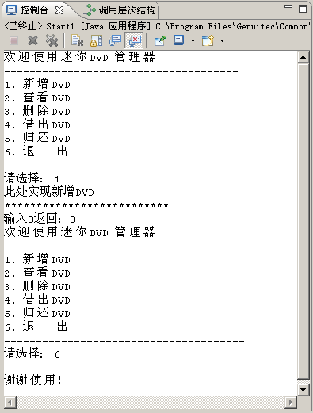
用例2：实现菜单切换2-1
需求说明
  编写程序入口，实现菜单显示和切换
思路分析
  创建方法startMenu()，实现菜单切换
  创建方法returnMain() ，返回主菜单
  编写类Start，实现程序入口
难点提示
  使用switch语句实现菜单切换

Slide 13
用例2：实现菜单切换2-2
功能测试
  实现菜单切换
  输入非数字时程序报错
功能测试
互相验证完成的程序功能

Slide 14
用例3：实现查看DVD信息2-1
需求说明
  遍历dvd，获取数组元素信息，并进行显示
思路分析
  在类DVDMgr中创建方法search()，完成功能要求
  根据状态值输出“已借出”或“可借”
难点提示
  循环结束条件： dvd.name[i]==null

Slide 15
用例3：实现查看DVD信息2-2
功能测试
  正确输出所有DVD信息
  正确输出DVD状态信息
  输出格式正确
功能测试
互相验证完成的程序功能

Slide 16
共性问题集中讲解
共性问题集中讲解
常见调试问题及解决办法
代码规范问题

Slide 17
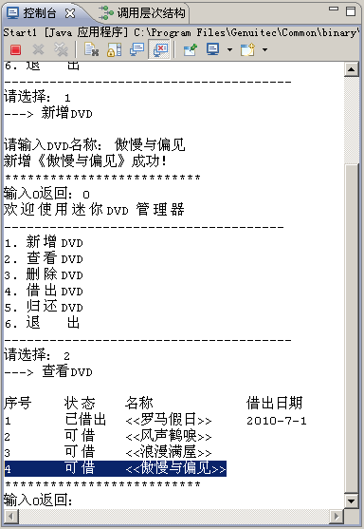
用例4：实现新增DVD信息2-1
需求说明
  向dvd数组增加一条DVD信息，实现新增DVD信息
思路分析
  在类DVDMgr中创建方法add()，完成功能要求
    定位新增位置
    插入DVD信息，状态值为1
难点提示
  定位新增位置：第一个name为null的位置

Slide 18
用例4：实现新增DVD信息2-2
功能测试
  正确新增DVD
功能测试
互相验证完成的程序功能

Slide 19
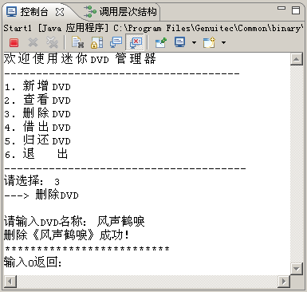
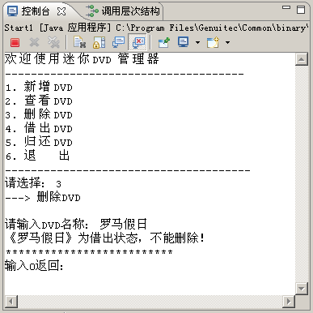
用例5：实现删除DVD信息2-1
需求说明
  按照输入的名称，删除指定DVD信息
思路分析
  查找要删除元素
  通过把后面的元素依次前移一位，实现删除；
  最后一个不为空元素置空
难点提示
  不允许删除借出状态的DVD
  不存在指定DVD，给出提示

Slide 20
用例5：实现删除DVD信息2-2
功能测试
  正确删除未借出DVD
  删除借出状态的DVD，给出相应提示
  指定删除不存在的DVD，给出相应提示
功能测试
互相验证完成的程序功能

Slide 21
共性问题集中讲解
共性问题集中讲解
常见调试问题及解决办法
代码规范问题

Slide 22
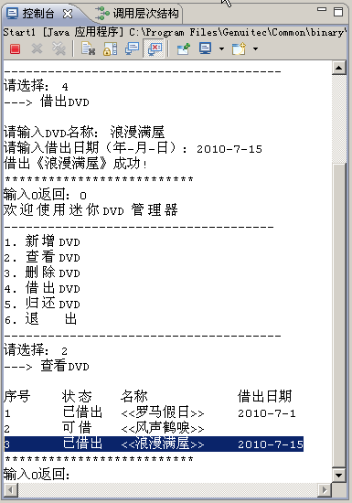
用例6：实现借出DVD业务处理2-1
需求说明
  按照输入的名称，借出指定DVD
思路分析
  查找要借出的DVD
  判断是否存在
  判断是否已借出
  如果可借，修改state值
难点提示
  各种情况的判断条件

Slide 23
用例6：实现借出DVD业务处理2-2
功能测试
  正确借出匹配的未借出DVD
  借出匹配的已借出DVD，给出相应提示
  借出无匹配的DVD，给出相应提示
功能测试
互相验证完成的程序功能

Slide 24
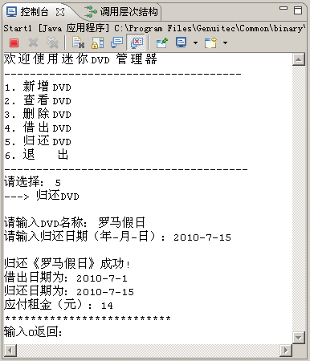
用例7：实现归还DVD业务处理2-1
需求说明
  编写方法 returnDvd()，实现归还DVD，并计算租金
思路分析
  查找要归还的DVD
  判断是否存在
  判断是否未借出
  如果已借出，修改state值，并计算和输出租金
难点提示
  字符串-日期转换

Slide 25
用例7：实现归还DVD业务处理2-2
功能测试
  正确归还借出状态的DVD
  归还未借出的DVD，给出相应提示
  归还不存在的DVD，给出相应提示
功能测试
互相验证完成的程序功能

Slide 26
共性问题集中讲解
共性问题集中讲解
常见调试问题及解决办法
代码规范问题

Slide 27
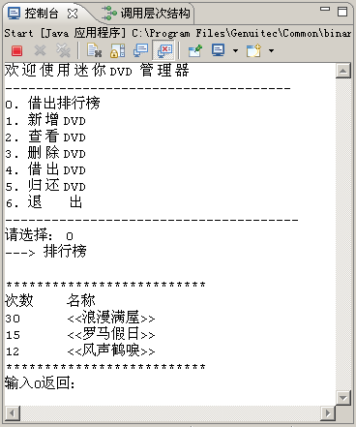
用例8：实现借出排行榜3-1
需求说明
  增加菜单项“借出排行榜”，实现借阅次数从大到小的顺序显示借出排行榜
思路分析
  DVDSet中添加属性count
  为count赋初始值
  利用冒泡排序实现排行榜
  每次借出成功后，count++
难点提示
  冒泡算法

Slide 28
用例8：实现借出排行榜3-3
功能测试
  正确输出借出排行榜
  输出格式正确
功能测试
互相验证完成的程序功能

Slide 29
技能总结
主要技能点
  选择结构、循环结构、二重循环结构
  数组
  类和对象
项目流程
  立项→需求→设计→开发→测试→部署→用户培训
  设计：数据库设计、技术框架设计、交互设计
Notes:
总结项目中用到的技能

Slide 30


